Slide 1
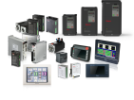
聚焦行业与客户深度链接
Kinco DToolsPro
用户及权限
Kinco DToolsPro

Slide 2
用户及权限
用户配置：权限组和用户、
用户功能使用：用户系统变量、用户相关开关设定、用户表格显示

Slide 3
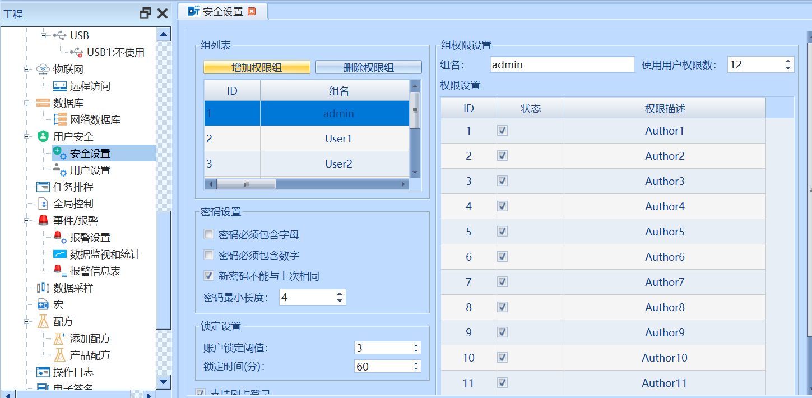
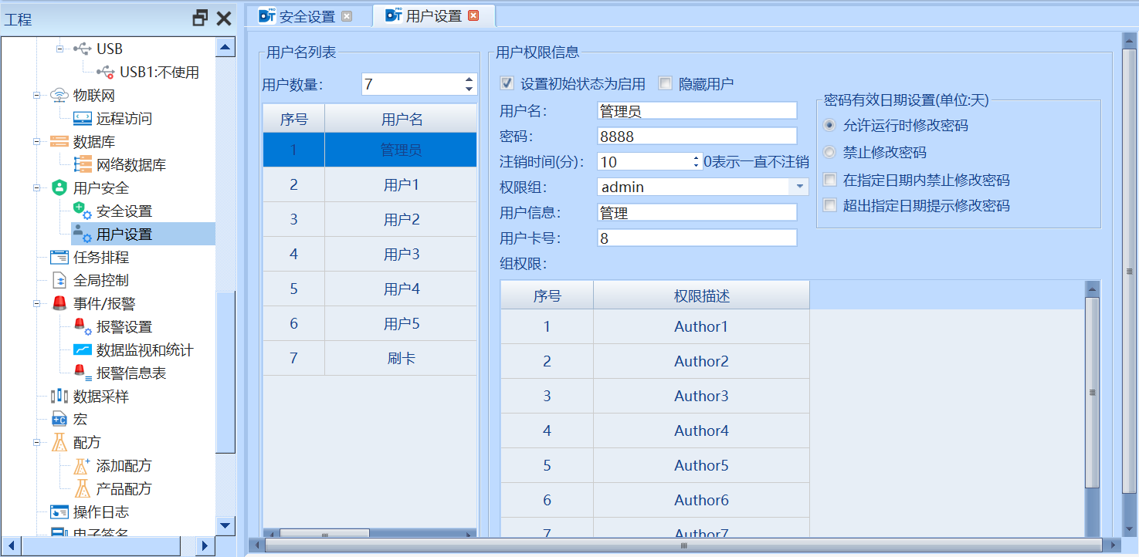
用户配置
配置权限组，用户的权限来自于所属权限组、设置密码格式
配置用户，分配权限组，设置密码、设置卡号

Slide 4
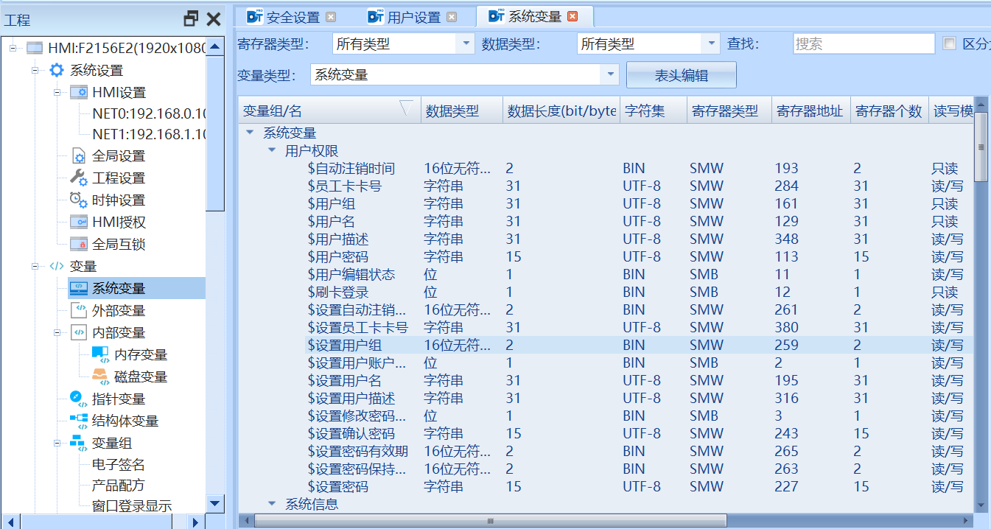
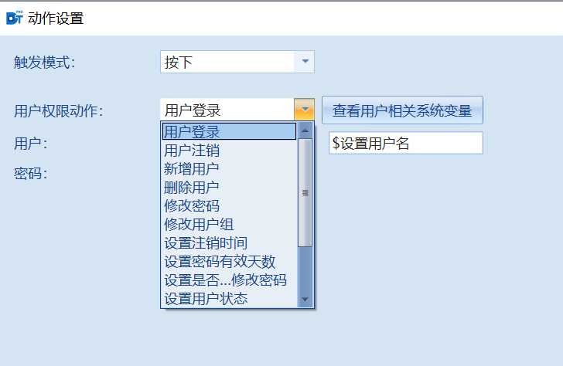
用户功能使用
系统变量：通过查看变量描述了解使用
用户相关动作设定：选择功能后查看所用到的变量
开关设定配合系统变量实现用户功能

Slide 5
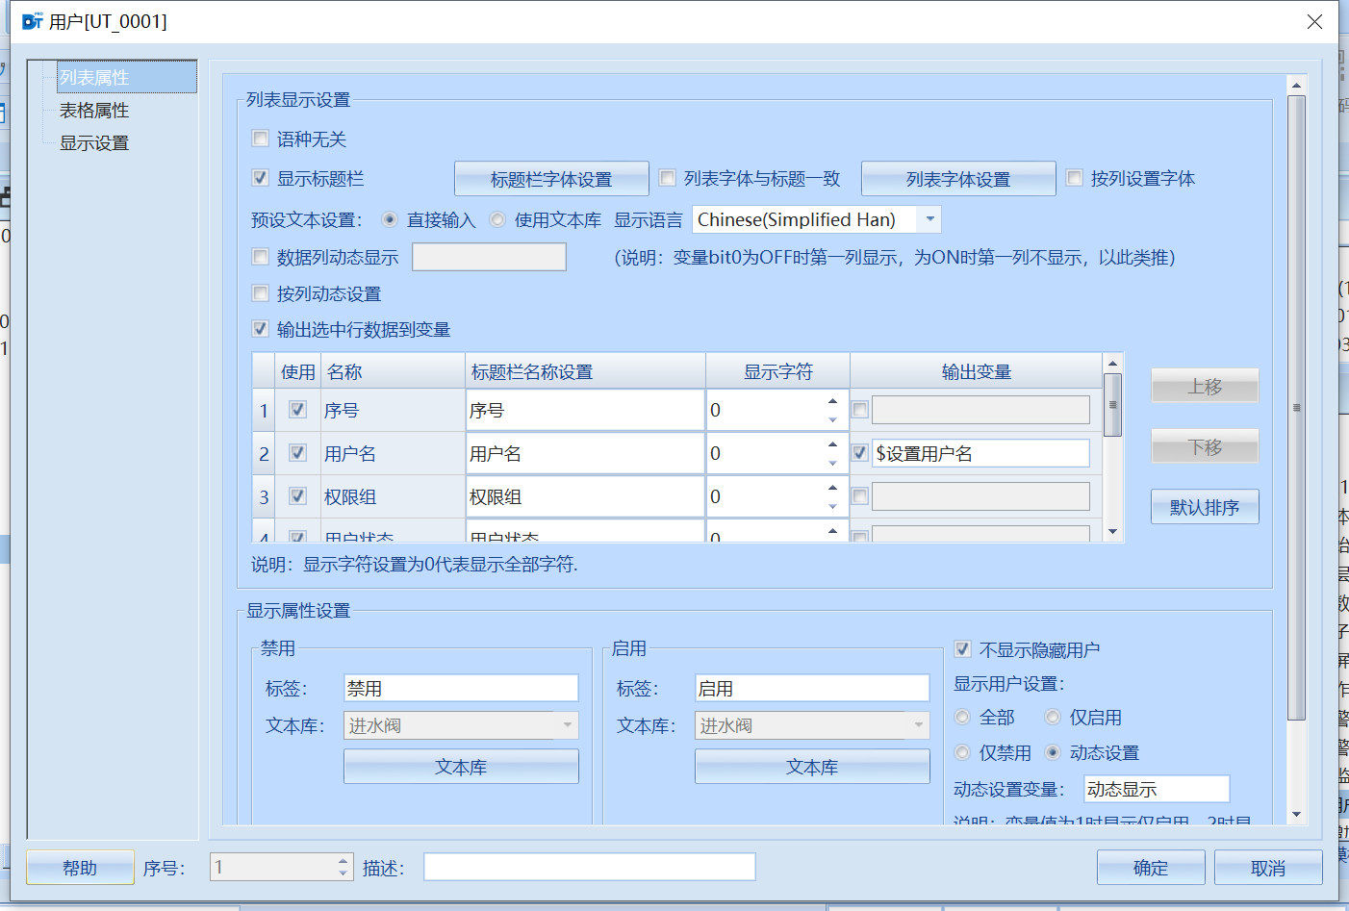
用户功能使用
用户显示表格元件，可输出选中行、可根据状态动态显示
支持导出

Slide 6
谢 谢
Thank you
聚焦行业与客户深度链接
www.kinco.cn
sales@kinco.cn

